Slide 1
Case study 16
Facilitator: Pawin Puapornpong

Slide 2
Case: ผู้ป่วยหญิงไทยอายุ 40 ปี เชื้อชาติไทย สัญชาติไทย ศาสนาพุทธ สมรสแล้ว(อยู่ร่วมกันกับสามี) อาชีพแม่บ้าน
Chief complaint :
เลือดออกกะปริดกะปรอยทางช่องคลอด 2$\frac{1}{2}$ ปีก่อนมาโรงพยาบาล

Slide 3
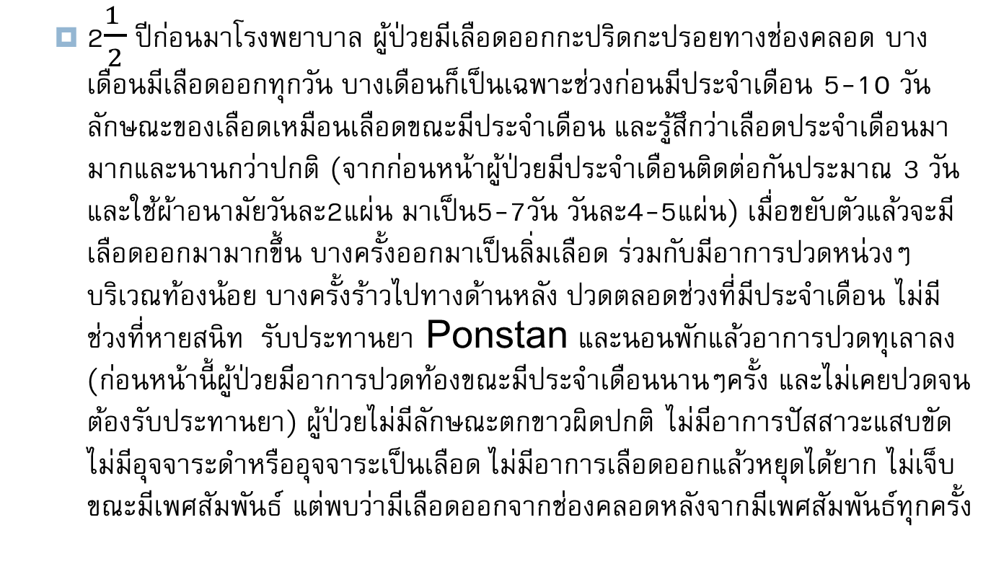
Present illness
2$\frac{1 }{2}$ปีก่อนมาโรงพยาบาล ผู้ป่วยมีเลือดออกกะปริดกะปรอยทางช่องคลอด บางเดือนมีเลือดออกทุกวัน บางเดือนก็เป็นเฉพาะช่วงก่อนมีประจำเดือน 5-10 วัน ลักษณะของเลือดเหมือนเลือดขณะมีประจำเดือน และรู้สึกว่าเลือดประจำเดือนมามากและนานกว่าปกติ (จากก่อนหน้าผู้ป่วยมีประจำเดือนติดต่อกันประมาณ 3 วัน และใช้ผ้าอนามัยวันละ2แผ่น มาเป็น5-7วัน วันละ4-5แผ่น) เมื่อขยับตัวแล้วจะมีเลือดออกมามากขึ้น บางครั้งออกมาเป็นลิ่มเลือด ร่วมกับมีอาการปวดหน่วงๆ บริเวณท้องน้อย บางครั้งร้าวไปทางด้านหลัง ปวดตลอดช่วงที่มีประจำเดือน ไม่มีช่วงที่หายสนิท รับประทานยา Ponstan และนอนพักแล้วอาการปวดทุเลาลง (ก่อนหน้านี้ผู้ป่วยมีอาการปวดท้องขณะมีประจำเดือนนานๆครั้ง และไม่เคยปวดจนต้องรับประทานยา) ผู้ป่วยไม่มีลักษณะตกขาวผิดปกติ ไม่มีอาการปัสสาวะแสบขัด ไม่มีอุจจาระดำหรืออุจจาระเป็นเลือด ไม่มีอาการเลือดออกแล้วหยุดได้ยาก ไม่เจ็บขณะมีเพศสัมพันธ์ แต่พบว่ามีเลือดออกจากช่องคลอดหลังจากมีเพศสัมพันธ์ทุกครั้ง

Slide 4
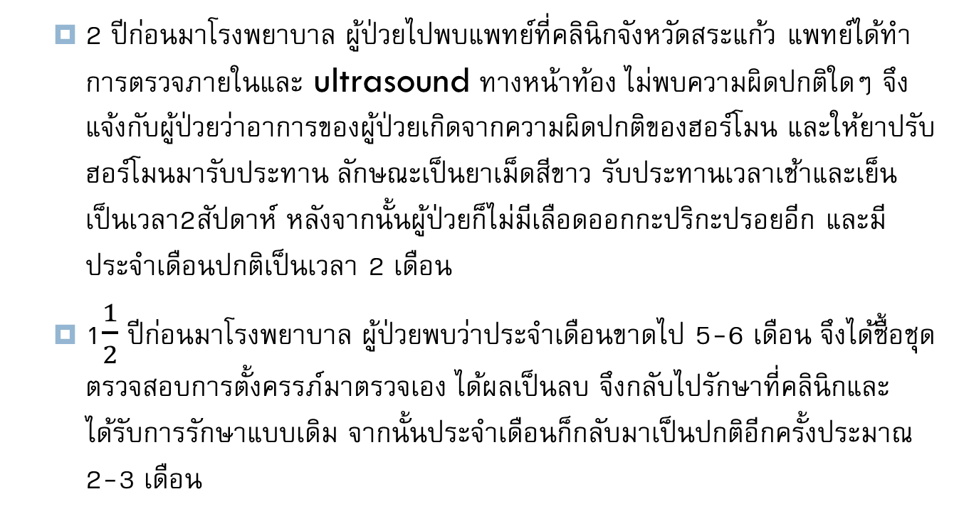
Present illness(2)
2 ปีก่อนมาโรงพยาบาล ผู้ป่วยไปพบแพทย์ที่คลินิกจังหวัดสระแก้ว แพทย์ได้ทำการตรวจภายในและ ultrasound ทางหน้าท้อง ไม่พบความผิดปกติใดๆ จึงแจ้งกับผู้ป่วยว่าอาการของผู้ป่วยเกิดจากความผิดปกติของฮอร์โมน และให้ยาปรับฮอร์โมนมารับประทาน ลักษณะเป็นยาเม็ดสีขาว รับประทานเวลาเช้าและเย็น เป็นเวลา2สัปดาห์ หลังจากนั้นผู้ป่วยก็ไม่มีเลือดออกกะปริกะปรอยอีก และมีประจำเดือนปกติเป็นเวลา 2 เดือน
1$\frac{1}{2}$ ปีก่อนมาโรงพยาบาล ผู้ป่วยพบว่าประจำเดือนขาดไป 5-6 เดือน จึงได้ซื้อชุดตรวจสอบการตั้งครรภ์มาตรวจเอง ได้ผลเป็นลบ จึงกลับไปรักษาที่คลินิกและได้รับการรักษาแบบเดิม จากนั้นประจำเดือนก็กลับมาเป็นปกติอีกครั้งประมาณ 2-3 เดือน

Slide 5
Present illness(3)
2 เดือนก่อนมาโรงพยาบาล ผู้ป่วยมีเลือดออกกะปริดกะปรอยทางช่องคลอดร่วมกับเลือดประจำเดือนออกมากวันละ 4-5 แผ่น เป็นเวลา 5-7วันและอาการปวดท้องลักษณะเดิมอีกครั้ง คือมีอาการปวดหน่วงๆ บริเวณท้องน้อย บางครั้งร้าวไปทางด้านหลัง ปวดตลอดช่วงที่มีประจำเดือน จึงมาพบแพทย์ที่โรงพยาบาลจังหวัดจันทบุรี แพทย์ได้ทำการตรวจภายในและ ultrasound ทางหน้าท้อง พบก้อนบริเวณมดลูก เนื่องจากมีปัญหาเรื่องค่าใช้จ่ายในการรักษา จึงมารักษาต่อที่โรงพยาบาล

Slide 6
Past History
ปฏิเสธการมีโรคประจำตัว
ปฏิเสธประวัติการมีอาการลักษณะเดียวกันมาก่อนหน้า และประวัติการมีภาวะเลือดออกง่ายหยุดได้ยาก
เคยได้รับการผ่าตัดคลอดบุตรเมื่อ15ปีก่อน เนื่องจากเชิงกรานไม่เปิด นอนรักษาตัวที่โรงพยาบาลประมาณ1สัปดาห์ ไม่มีการตกเลือดหลังคลอด บุตรแข็งแรงดี ไม่ได้รับการรักษาเพิ่มเติมใดๆหลังคลอด
ปฏิเสธประวัติแพ้ยาแพ้อาหาร
ปฏิเสธการดื่มเหล้า สูบบุหรี่ การใช้ยาและสารเสพติด

Slide 7
Family History
มารดาป่วยเป็นโรคมะเร็งตับ
ปฏิเสธประวัติการมีบุคคลในครอบครัวเป็นโรคเลือด

Slide 8
Gynecologic history
Para 1-0-0-1 ผ่าตัดคลอดบุตรเมื่อ15ปีก่อน เนื่องจากเชิงกรานไม่เปิด
ผู้ป่วยเคยรับประทานยาคุมกำเนิดชนิด21วันติดต่อกันเป็นเวลา1ปีหลังจากคลอดบุตรคนแรก หลังจากนั้นไม่ได้คุมกำเนิดด้วยวิธีใดๆและมีเพศสัมพันธ์กับสามีสม่ำเสมอ
ผู้ป่วยมีประจำเดือนครั้งแรกเมื่ออายุ12ปี ประจำเดือนมาสม่ำเสมอทุกเดือน เดือนละประมาณ 3 วัน ใช้ผ้าอนามัยประมาณวันละ2ผืน ไม่เคยมีอาการปวดท้องประจำเดือนรุนแรง

Slide 9
Physical examination
Vital sign: BT 36.8°c, PR 86bpm, RR 18/min, BP 120/85mmHg
General appearance:
A Thai female, good consciousness, obesity, not pale, no jaundice
HEENT:
Not pale conjunctiva, anicteric sclera, no cervical lymphadenopathy

Slide 10
Physical examination
CVS : normal S₁S₂, no murmur
Respiratory system : good air entry, equal and normal breath sound both lungs, no adventitious sound
Abdomen : globular shape, soft, tender at suprapubic region, no guarding, no rebound tenderness
Ext : no rash, no petechia, no edema, capillary refill < 2 sec

Slide 11
PV
MIUB normal
Vaginal normal
Cervix OS closed, minimal bleeding per OS, no lesion,
excitation test negative
Uterus anteverted ; 6 week size
Adnexa no mass

Slide 12
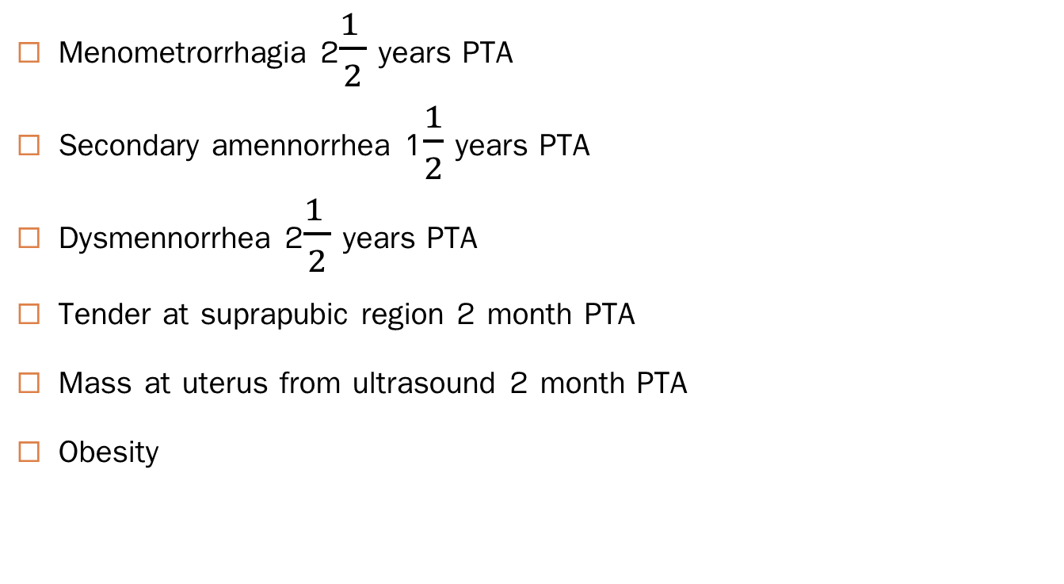
Problem List
Menometrorrhagia 2$\frac{1 }{2}$ years PTA
Secondary amennorrhea 1$\frac{1}{2}$ years PTA
Dysmennorrhea 2$\frac{1 }{2}$ years PTA
Tender at suprapubic region 2 month PTA
Mass at uterus from ultrasound 2 month PTA
Obesity

Slide 13
Discussion
Abnormal uterine bleeding
DUB
Organic
Genital
Non-genital
Anovulatory DUB
Ovulatory DUB

Slide 14
Differential Diagnosis
Submucous myoma uteri with endometrium hyperplasia
Adenomyosis with endometrium hyperplasia
endometrium carcinoma

Slide 15
Complete Blood Count
Hb 11.3 g/dL
Hct 34.1 %
Red cell count 4.89x10⁶/mm³
MCV 69.7 fL
MCH 23.1 pg
MCHC 33.1 g/dL
RDW 15.3 %
White cell count 11.24x10³/mm³
Total % (diff) 100 %
Differential White Cell
Neutrophil 65.1 %
Lymphocyte 28.8 %
Monocyte 3.9 %
Eosinophil 2.0 %
Basophil 0.2 %
Platelets 381x10³/mm³
MPV 9.7 fL
Platelet Smear : adequate
Red Cell Morphology
Hypochromia 1+ Polychromasia 1+
Microcytosis 2+

Slide 16
Ultrasound
Uterus size 7.35x5.47 cm ,cervical length 1.6 mm
Right posterior subserous myoma size 4.61x3.62 cm
Ovary ; normal both size

Slide 17
Cytopathology Report
Specimen type:
Conventional smear (Pap smear)
Interpretation/Result:
Negative for intraepithelial lesion or malignancy
Hormonal Evaluation:
Moderate estrogenic effect

Slide 18
Surgical Pathology Report
Type of operation : curettage
Pathological Diagnosis
1. Endometrium, curettage
- Complex hyperplasia with focal atypia
2.Cervix, biopsy
- Benign cervical tissue

Slide 19
Diagnosis
Complex hyperplasia with focal atypia

Slide 20
Prognosis
Risk of carcinoma — Using the WHO classification, the presence of nuclear atypia is the most important indicator of the risk of endometrial carcinoma in women with endometrial hyperplasia.
The incidence of cancer for each histologic category was:
Simple hyperplasia without atypia – 1 of 93 patients (1 percent)
Complex hyperplasia without atypia – 1 of 29 patients (3 percent)
Simple atypical hyperplasia – 1 of 13 patients (8 percent)
Complex atypical hyperplasia – 10 of 35 patients (29 percent)

Slide 21
Management
Atypical endometrial hyperplasia(AEH)
- progestin therapy (Mild complex hyperplasia with atypia) :,option for women who wish to preserve fertility or who cannot tolerate surgery
administration : orally and intrauterine device
- Megestrol acetate is typically the progestin used for atypical hyperplasia ; oral 80 mg twice per day (may be increased to 160 mg twice per day if there is no regression of the hyperplasia on follow-up endometrial sampling.)
- Levonorgestrel -intrauterine device, duration of use one to five years
the more severe the atypia, the less chance it will reverse itself with hormone therapy.
only 20% of the cases of severe atypia responded to progestin

Slide 22
Management
Follow up every 3 months then repeat endometrial biopsy
If normal continues treatment or gives ovulation induction drugs for gestational.
If the biopsy is still AEH then find the source that produces estrogen, regularity of drug compliance and add dose of oral progestin daily for 3 months, then repeat endometrial biopsy again. If the result is normal, continue treatment. But if there is still AEH, the management is hysterectomy.

Slide 23
Management
- hysterectomy : treatment of choice , curative, who are not planning future pregnancy recommended in patient with Atypical endometrial hyperplasia.

Slide 24
References
วีรศักดิ์ วงศ์ถิรพร และคณะ. ตำรานรีเวชวิทยาเล่ม 2. กรุงเทพฯ : ภาควิชาสูติศาสตร์-นรีเวชวิทยา คณะแพทยศาสตร์ศิริราชพยาบาล มหาวิทยาลัยมหิดล, 2550
Barbara L. Hoffman. Williams gynecology. America : McGrawHill, 2012
Robert L Giuntoli, II, MD. Classification and diagnosis of endometrial hyperplasia. http://www.uptodate.com/contents/classification-and-diagnosis-of-endometrial-hyperplasia(ออนไลน์). 2012. สืบค้นวันที่ 7 ธันวาคม 2556

